Slide 1



Course Title:
Mechanic Systems (1)
By:
Prof. Dr:
Osama Nada

Slide 2
The Aim of Lecture:
Identify the student how can they convert motion from circular to reciprocating motion by using of Cams

Slide 3
Introduction
The cam can be seen as a device that translates from circular to reciprocating (or sometimes oscillating) motion. A common example is the Camshaft of an automobile, which takes the rotary motion of the engine and translates it into the reciprocating motion necessary to operate the intake and exhaust Valves of the Cylinders.
The opposite operation, translation of reciprocating motion to circular motion, is done by a Crank. An example is the Crankshaft of a car, which takes the reciprocating motion of the Pistons and translates it into the rotary motion necessary to operate the Wheels.
Cams can also be viewed as information-storing and -transmitting devices. Examples are the cam-drums that direct the notes of a musical box or the movements of a screw machine 's various tools and chucks. The information stored and transmitted by the cam is the answer to the question, "What actions should happen, and when?" (Even an automotive camshaft essentially answers that question, although the music box cam is a still-better example in illustrating this concept.)

Slide 4
Definitions
A cam is a rotating or sliding piece in a mechanical Linkage used especially in transforming rotary motion into linear motion or vice-versa.
الكامة أو الحدبة: هى جزء ميكانيكي منبعج دائرية أو منزلقة تستخدم لنقل الحركة الدورانية الى حركة خطية أو العكس من خلال تثبيتها على عمود أو محور يسمى عمود الكامات.
A cam follower is a device designed to move up and down as it follow the shape or profile of the rotating cam.
تابع الكامة: هو أداة صممت لتتحرك الى اعلى والى اسفل بفعل الحركة الدورانية للكامة .
A camshaft is a shaft to which a Cam is fastened or of which a cam forms an integral part
عمود الكامات:هو عمود متصل بالكامة. يستمد عمود الكامات حركته الدورانيه من عمود الكرنك مباشرة ويحولها الي حركه ترددية مستقيمه عندما يضغط علي دليل الصمام والياي المثبت فيه لتتم عمليه ادخال خليط الاحتراق داخل المحرك وكذلك خروج العادم من صمام اخر وبنفس الطريقه في توقيتات زمنية مرتبطة بحركة عمود الكرنك crank shaft.
عمود الكامات :هو عمود يحمل عدد من الكامات لكل اسطوانة كامتان لفتح وغلق صمامات السحب والعادم فى التوقيت الصحيح ويقوم كذلك بتشغيل طلمبة الزيت وطلمبة البنزين وإدارة موزع الشرر فى السيارات.

Slide 5
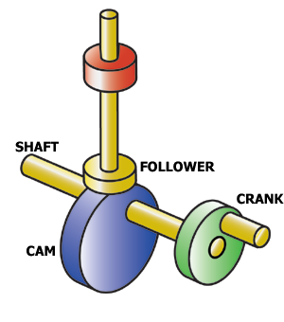
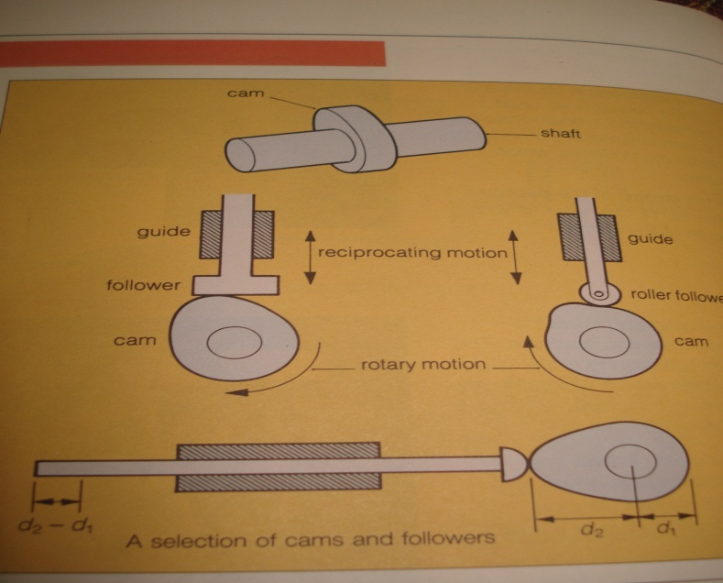
الكامة Cam
تتكون الكامة من جزئين :
1- التابع The Follower.
2- جسم الكامة
ويمكن للتابع أن يكون محمول فوق الكامة بفعل الجاذبية أو بفعل ياى(سوستة).

Slide 6
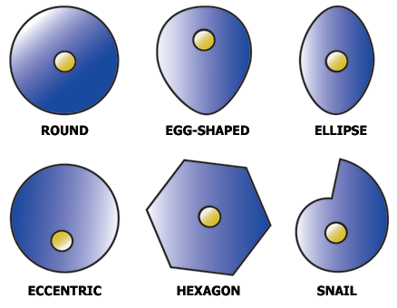
Different types of cams
شكل الكامات :
1- دائرية.
2- بيضاوية.
3- شكل البيضة.
4-لا مركزية.
5- سداسية.
6-حلزونية.

Slide 7
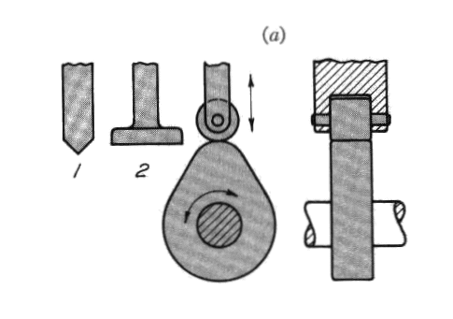
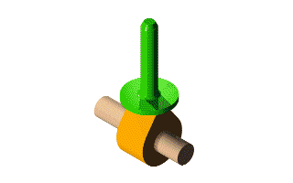
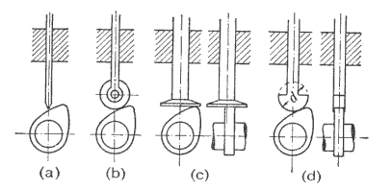
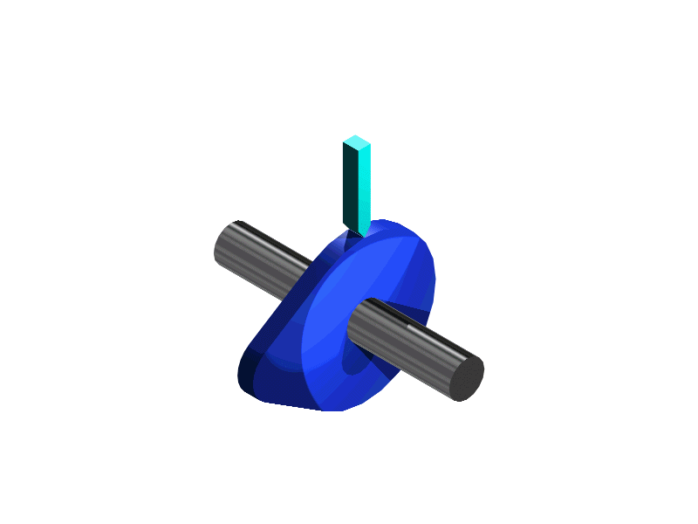
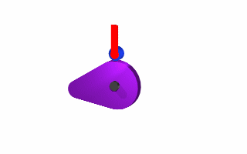
Different types of followers
a) knife edge follower تابع بشكل حد السكين
b) Roller Follower تابع دائرى
c) Flat faced Follower تابع مسطح
D) Flat of Mushroom Followerمسطح على شكل فطر

Slide 8
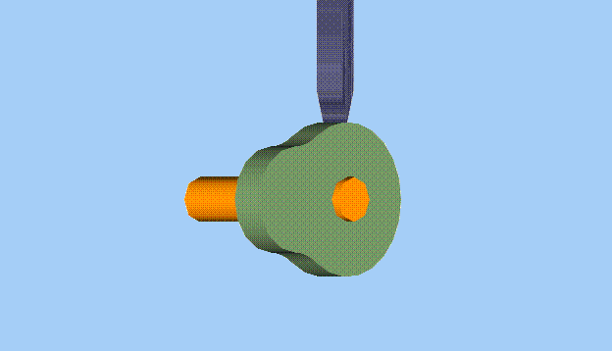
knife-edge follower with cam

Slide 9
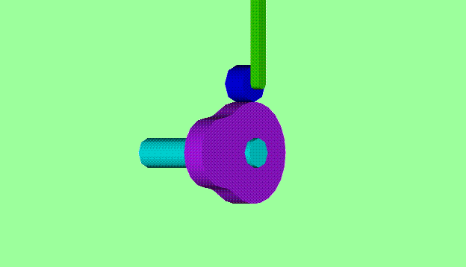
Roller follower with cam

Slide 10
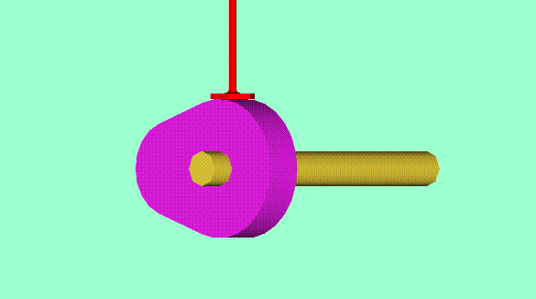
Flat follower with cam

Slide 11
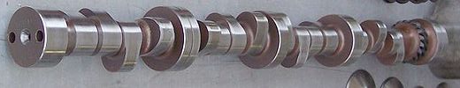
عمود الكامات Cam shaft
عمود الكامات Cam shaft ياخد الحركة الدورانية من المحرك ويحولها لحركة ترددية تستخدم فى فتح وقفل الصمامات valves الخاصة بدخول البنزين وخروج العادم الناتج من احتراق البنزين فى غرفة الاحتراق الداخلى.

Slide 12
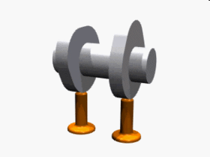
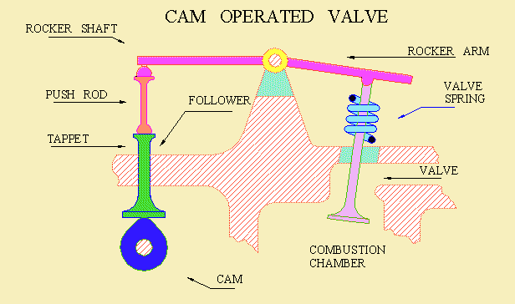
نظرية عمل الكامة
ووظيفة الكامة الرئيسية هي ضبط التوقيت لتشغيل الأجزاء الميكانيكية عن طريق تحويل الحركة الدورانية إلى حركة خطية وذلك نتيجة لاختلاف ابعاد انصاف الأقطار عن المركز بسبب الانبعاج الذي تم مسبقاً ، فيعطي حركة خطية للتابع الذي يكون ملامساً للكامة فيتحرك بترتيب زمني معين لإداء وظائف ميكانيكية في الأوقات المحددة لها.
ومثال على هذا عمود الكامات Cam shaft الذي ياخد الحركة الدورانية من المحرك ويحولها لحركة ترددية تستخدم فى فتح وقفل الصمامات valves الخاصة بالدخول والخروج لشحنة الاحتراق .

Slide 13
C:\Documents and Settings\edku dreams\My Documents\My Videos\RealPlayer Downloads\Camshaft,valves عمود الكامات والصمامات - YouTube.flv

Slide 14
تطبيقات الكامة Cam Application
textile machineries, computers, printing presses, food processing machines, internal combustion engines, and countless other automatic machines, control systems and devices.
تستخدم الكامات فى: ماكينات النسيج , الحاسبات , ألات الطباعة, محركات الاحتراق الداخلى, أنظمة التحكم والماكينات الأوتوماتيكية.

Slide 15
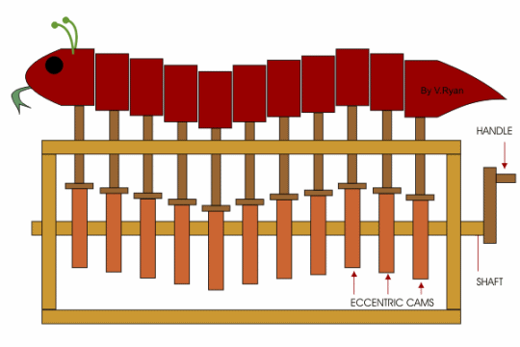
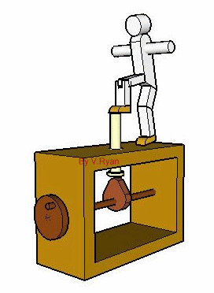
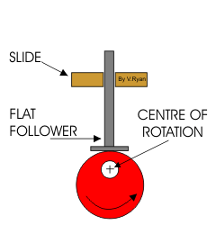
Assignment :
المطلوب اختيار احدى التصميمات التالية وتطبيق نظرية حركة الكامة والتابع السابق شرحهم فى تصميم هذه اللعبة.

Slide 16


